Slide 1
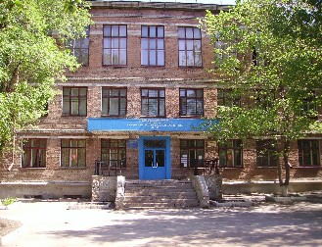

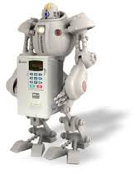
Инженерно-технологическое звено МБОУ СОШ №153
Трудности, достижения, перспективы…
Идеология и содержание специализированных инженерных классов должна быть выстроена таким образом, чтобы не только предоставить талантливым учащимся возможность углубленного изучения предметов, но и позволить им реализовывать свои знания в форме технического творчества.
министр образования, науки и инновационной политики Новосибирской области Владимир Никонов.
School
engineering

Slide 2

Главная задача
Основным ресурс экономического развития НСО - кадры, способные и готовые к постоянному саморазвитию и решению нестандартных задач в науке, высокотехнологичном производстве, управлении.
Будущее региона немало зависит от того, как много талантливых, одаренных и способных ребят смогут быть успешными в выборе своего будущего и будут рады жить и работать в нашем окружении.
«Задача взрослого окружения - создать развивающую среду или деятельностное направление, развивающее познавательную способность ребенка».
Лев Выготский

Slide 3
Главный вопрос
Чему учить будущего инженера???
НАШ ОТВЕТ:
независимому мышлению;
исследовательскому отношению к жизни и миру;
самостоятельности в принятии технических, научных и бытовых решений
Отвечая на социальный запрос , мы постарались создать достаточные условия для развития инженерных способностей и повышения мотивации обучения в классах инженерно-технологического звена.

Slide 4
Этапы развития инженерно-технологического звена
2013 – 2014 учебный год
На базе МБОУ СОШ №153 для учащихся 8 «И» класса организованы следующие дополнительные занятия по:
математике - «Решение задач повышенной сложности» (Половников С.П., преподаватель МГМУ);
физике - «Физика в задачах и экспериментах», «Занимательная физика»
На базе «Клуба юного техника» (КЮТ) организован курс:
- «Проектирование, моделирование».
Данные курсы позволили развить у учащихся познавательный интерес , который проявился при решении экспериментальных задач и выполнении лабораторных работ, а также при решении нестандартных математических задач.

Slide 5
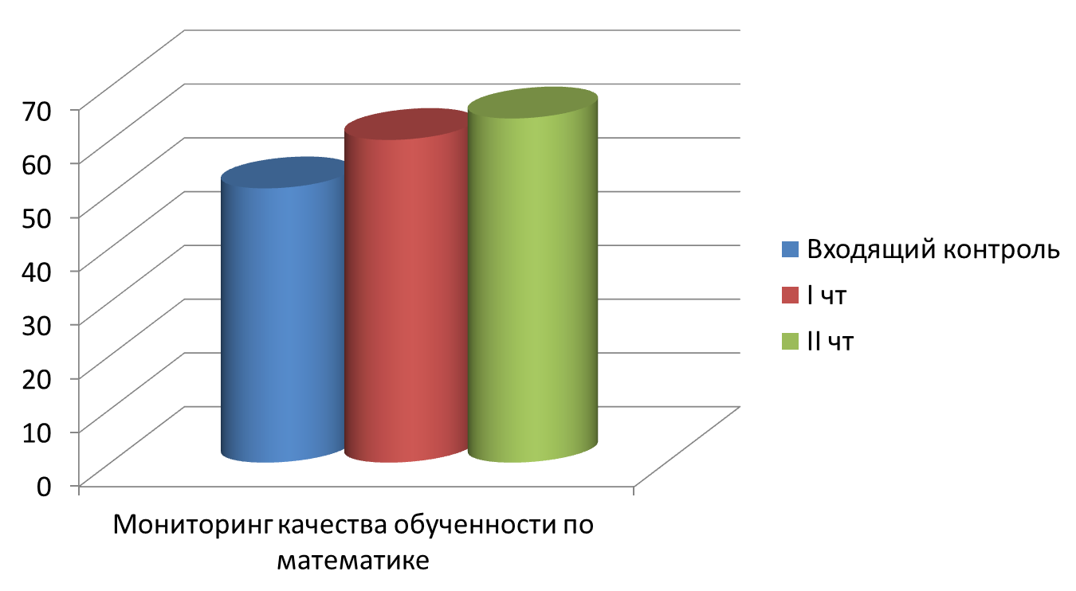
Статистика, результаты
По итогам диагностических работ к концу 1 полугодия обучающиеся показали следующие результаты по математике:
I полугодие
период | «4» и «5» | «2» | Качество обученности
Входная диагностика | 16 | 0 | 59%
I чт. | 14 | 0 | 56%
II чт. | 16 | 2 | 60%

Slide 6
Статистика, результаты
II полугодие
период | «4» и «5» | «2» | Качество обученности
3чт | 16 | 2 | 59%
4чт. | 16 | 3 | 59%
год | 18 | 2 | 66%

Slide 7
Исследование уровня удовлетворенности:
Участники образовательных отношений считают, что:
созданы условия для более глубокого изучения
Математики – 100 %
Физики – 83 %
Черчения – 42 %
есть возможность определиться с выбором профессии - 50%;
появилась возможность овладевать навыками самостоятельной исследовательской деятельности – 75 %;
более всего способствуют развитию самостоятельной и исследовательской деятельности:
Математика – 63%
Физика - 63 %
Обществознание – 33 %
Химия – 13 %
Литература – 9 %
Технология – 8 %
История - 4 %
Черчение – 4 %
Планируют продолжение обучения в данном направлении (ВУЗы, ССУЗы) – 54 %
95 % обучающихся и родителей считают, что обучение в данном классе
увеличивает их возможности для поступления в ВУЗы любого направления.

Slide 8
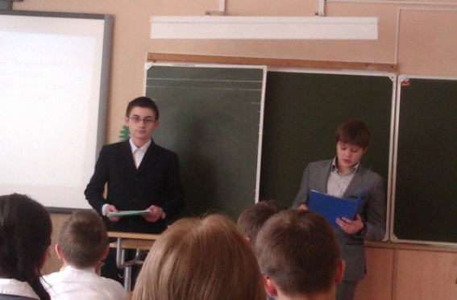
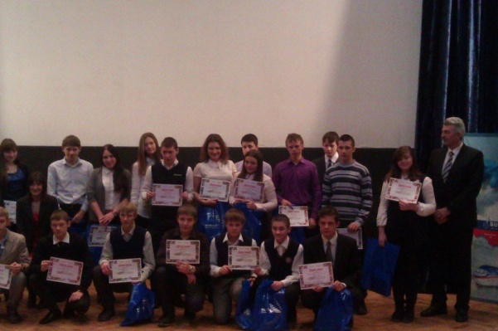
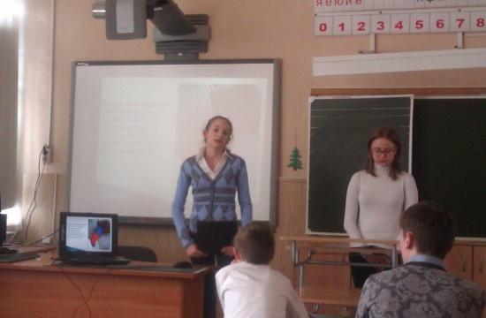
Результаты
Участие в НПК
III научно-практическая конференция среди студентов НГТУ и старшеклассников «Инновационные технологии в авиастроении: детский взгляд на недетские вопросы» ОАО «Компания «Сухой» НАЗ им. В.П. Чкалова»
Сарафян Геворк, Еремеев Иван – III место
Гнучева Анастасия,Исаков Валерий - участники
Районная НПК по физике среди 8 классов:
Гончарук Анна, Косарева Маргарита – участники
Районная НПК по математике среди 8 классов:
Ковыршина Кристина, Соснина Валерия,Ларькина Дарья - участники

Slide 9
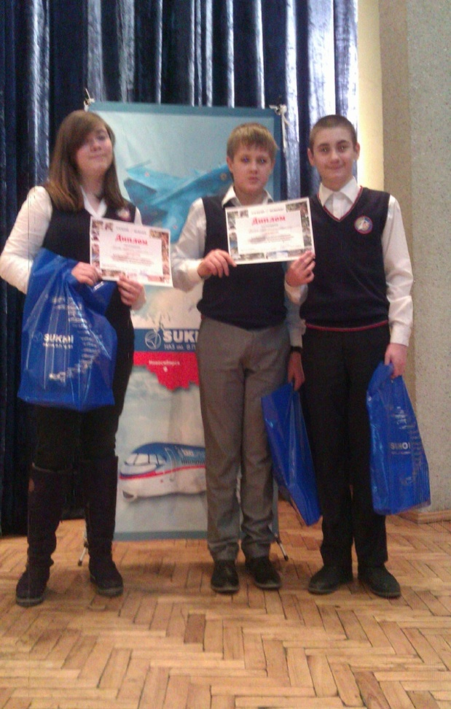

Slide 10
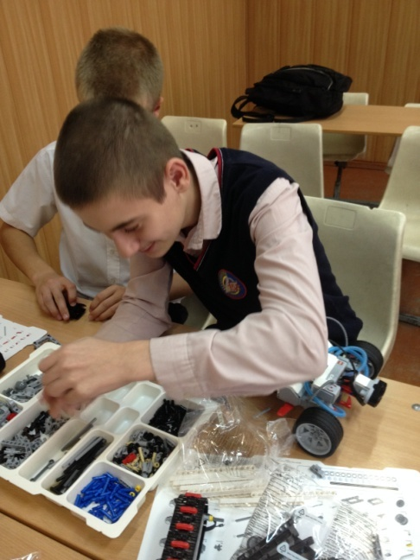
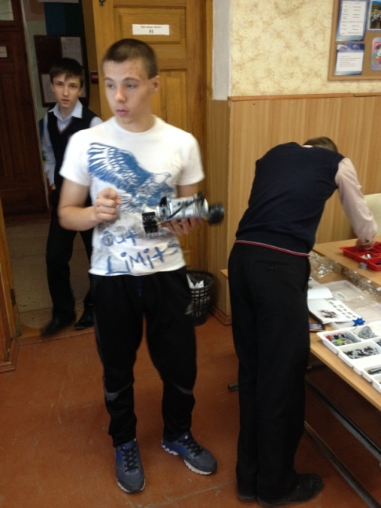

Этапы развития инженерно-технологического звена
2014 – 2015 учебный год
Сформировано 2 инженерных класса: 7 «И» и 9 «И».
В период с 1-го сентября по 15 октября 2014 года
Организована работа кружка «Основы робототехники» для учащихся 7 «И» и 9 «И» классов. Занятия проводятся в объеме 2 часа в неделю в каждом классе.

Slide 11

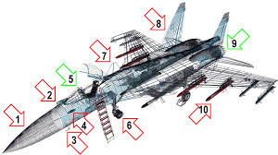

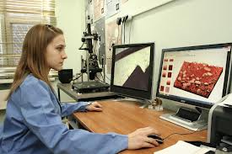
Этапы развития инженерно-технологического звена
Совместно с деканом довузовской подготовки НГТУ Нарышевой Галиной Геннадьевной и представителями ОАО «НАПО им. В.П. Чкалова» на базе МБОУ СОШ №153 организованы следующие дополнительные курсы по инженерной подготовке:
- «Основы инженерной графики» (3D Компас) – 9 «И» класс 1 час в неделю;
- «Основы материаловедения» - 9 «И» класс 1 час в неделю;
- «Основы технологии самолетостроения» - 9 «И» класс 1 час в неделю;
- «Композиционные материалы» - 7 «И» класс (девочки) 1 час в неделю;
- «Материалы и способы их обработки» - 7 «И» (мальчики) 1 час в неделю (на базе Клуба Юного Техника).
По итогам данных курсов запланирована реализация индивидуальных и групповых творческих проектов.

Slide 12
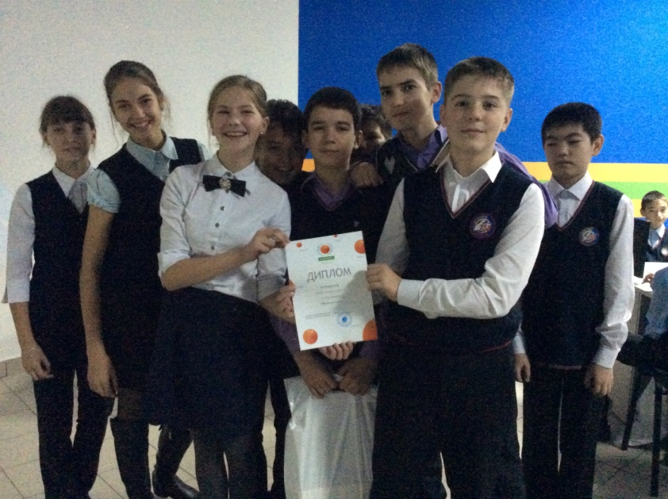
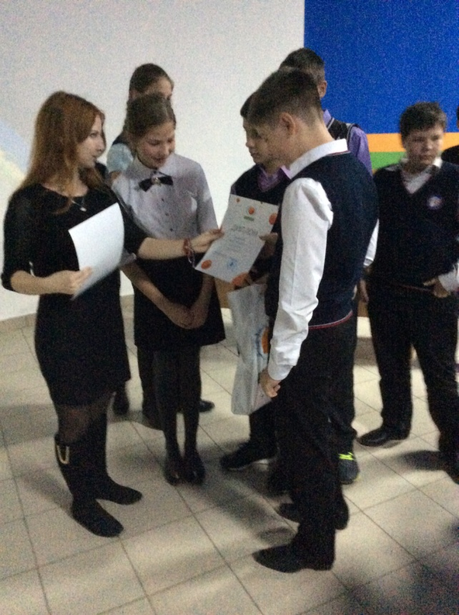
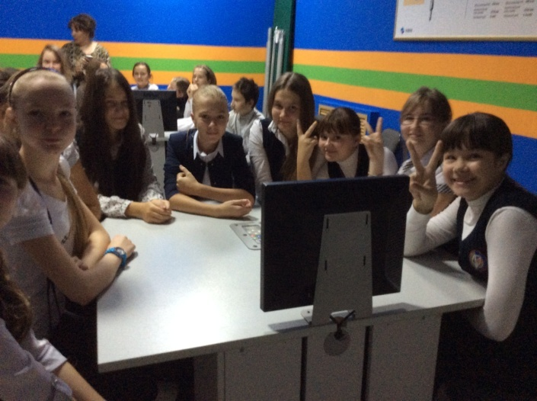

Этапы развития инженерно-технологического звена
В рамках инженерно-технологического и общего развития учащихся 7 «И» класса
в сентябре – октябре 2014 года проведены следующие мероприятия:
- посещение Информационного центра по атомной энергии (3D-лекторий об атомной энергетике с последующей викториной, награждением победителей и вручением призов и сертификатов);

Slide 13
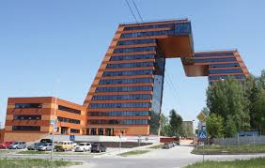
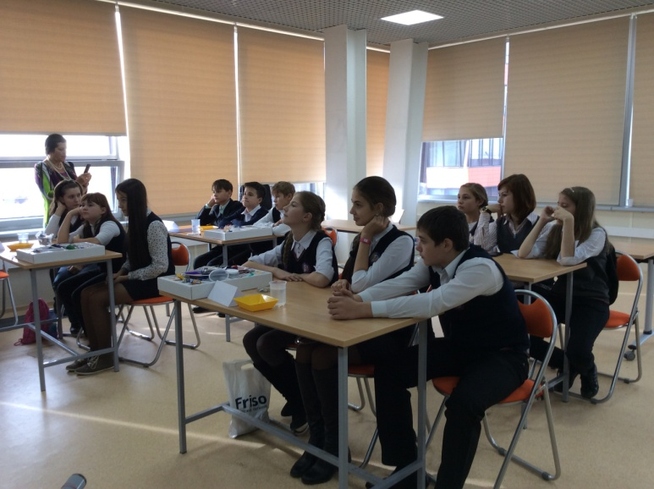
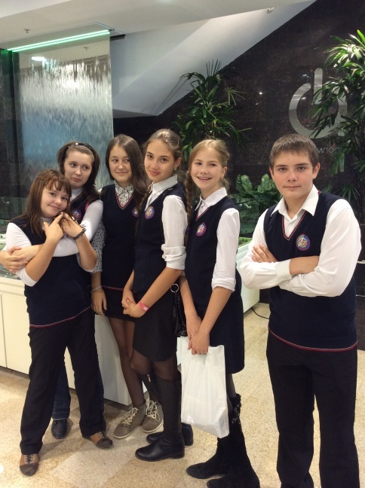
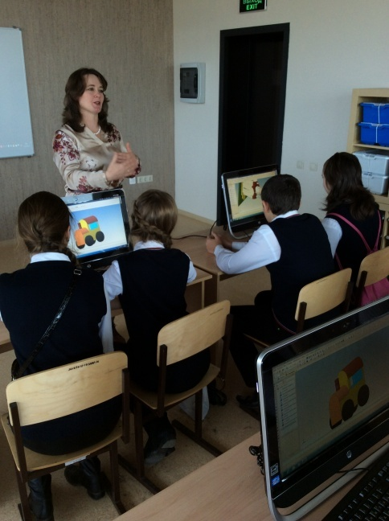
Этапы развития инженерно-технологического звена
участие в образовательной программе «Всероссийского фестиваля науки – 2014» в Технопарке Новосибирского Академгородка.
Согласно программе мероприятий учащиеся приняли участие в работе:
А) мастер-класса с использованием графической среды «3D Компас»;
Б) экспериментальной лабораторной работе «Загадочный магнетизм»;
В) занимательной экскурсии по зданию Технопарка Новосибирского Академгородка.

Slide 14
Спасибо за внимание!
МБОУ СОШ №153
город Новосибирск
2014 год

